Slide 1



UBND QUẬN LONG BIÊN
Trường MN Nguyệt Quế
LĨNH VỰC: PHÁT TRIỂN NHẬN THỨC
ĐỀ TÀI: PHÂN LOẠI TIỆN GIAO THÔNG ĐƯỜNG BỘ
ĐỘ TUỔI: 5 - 6 TUỔI

Slide 2

Mục đích yêu cầu: Trẻ có khả năng:
- Biết phân loại một số phương tiện giao thông đường bộ theo: tên gọi, một số đặc điểm bên ngoài, công dụng, cách thức hoạt động.
- Rèn khả năng quan sát, tư duy logic, ghi nhớ có chủ định. Phối hợp chơi cùng với bạn.
- Trẻ hứng thú tham gia hoạt động. Tham gia giao thông đúng luật.

Slide 3

Hoạt động 1: Ổn định tổ chức – giới thiệu nội dung
Giới thiệu chương trình
Giới thiệu 3 đội chơi

Slide 4
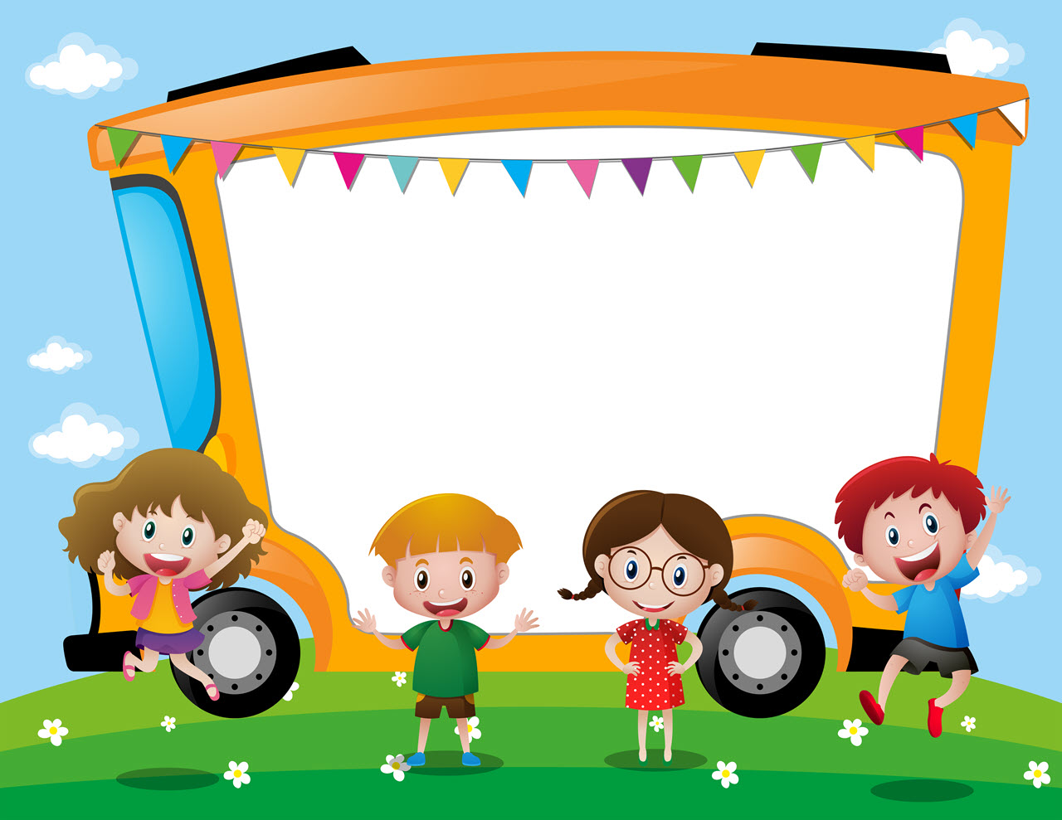
Chương trình:
Bé với giao thông

Slide 5

2. Hoạt động 2:
Giao lưu văn nghệ

Slide 6

* Phần thi thứ nhất: Kiến thức giao thông

Slide 7
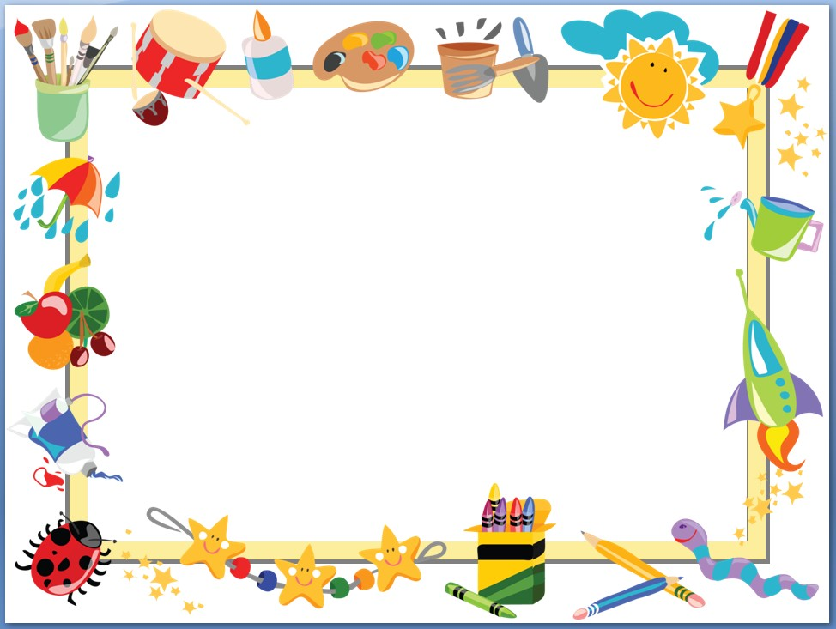
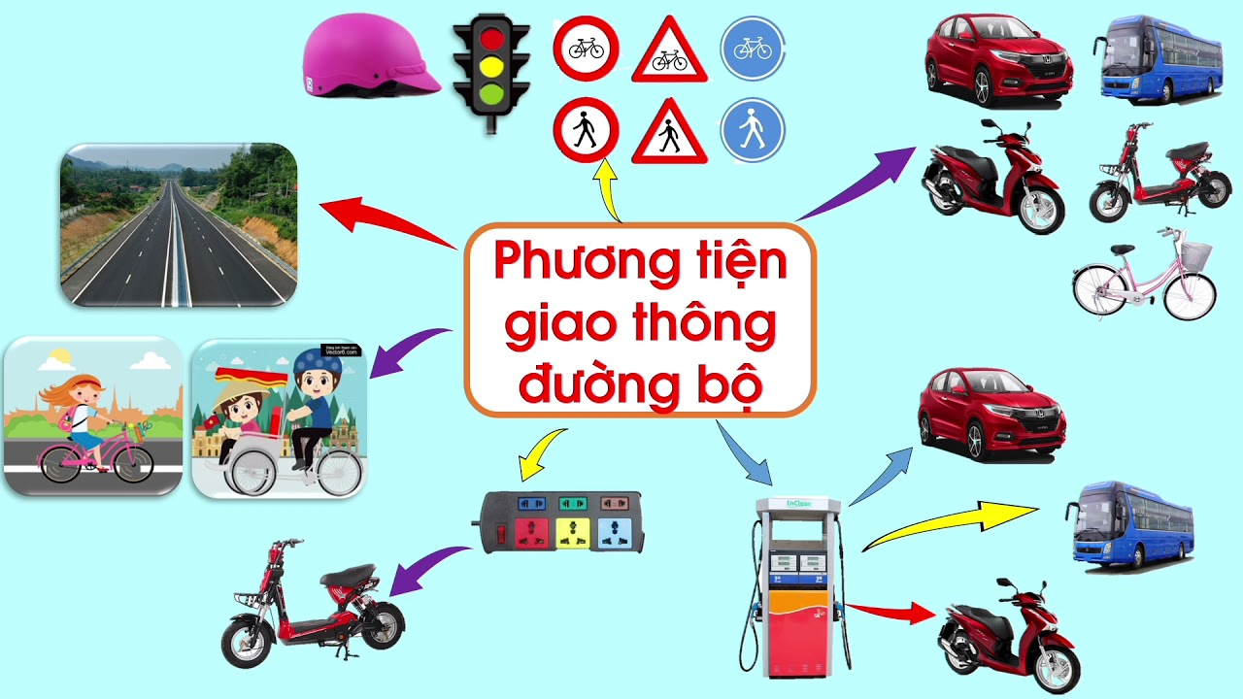
Trò chơi: Ô cửa bí mật
1
2
4
3

Slide 8

Bé ơi suy nghĩ nào
0
10
9
8
7
6
5
4
3
2
1

Slide 9

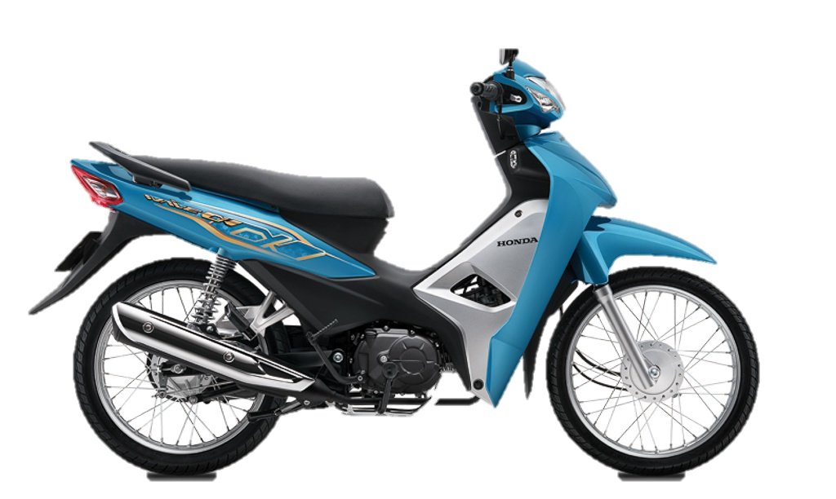


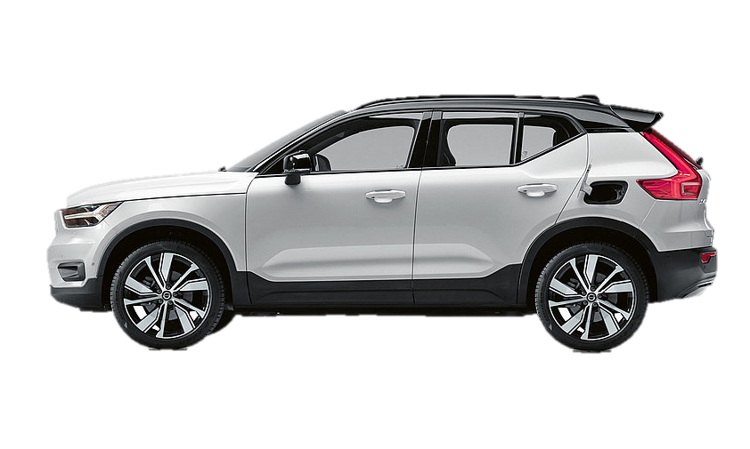
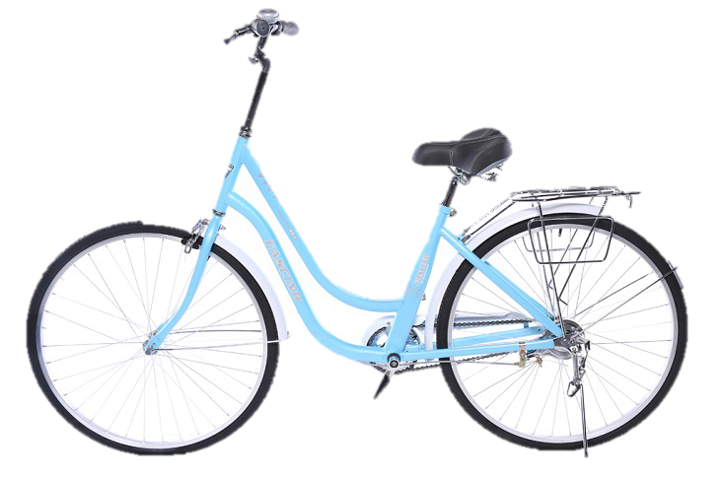

Bé hãy tìm phương tiện giao thông phù hợp với bóng trong vòng tròn
Xe ô tô
Xe đạp
Xe máy

Slide 10
Bé ơi suy nghĩ nào
0
10
9
8
7
6
5
4
3
2
1

Slide 11


Đây là âm thanh của phương tiện giao thông đường bộ nào?
1. Xe ô tô
2. Xe máy
3. Xe đạp

Slide 12
Bé ơi suy nghĩ nào
0
10
9
8
7
6
5
4
3
2
1

Slide 13

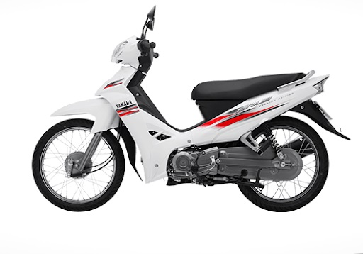
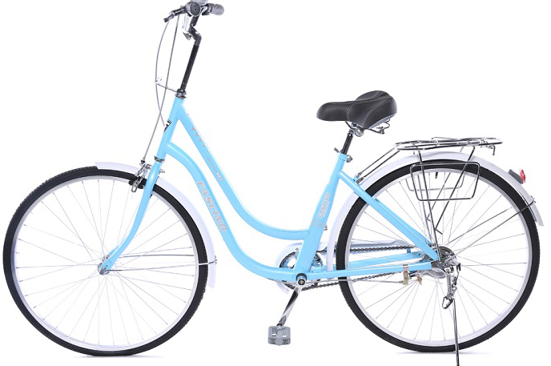
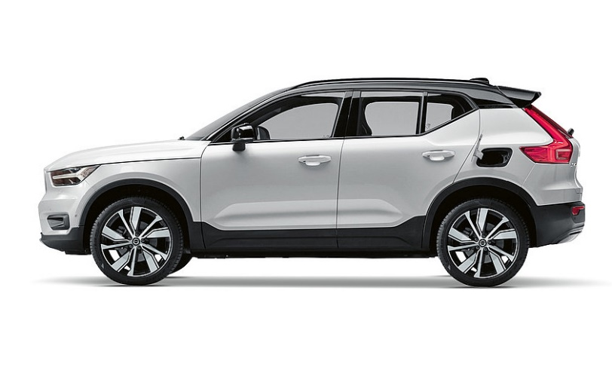
Xe nào dùng sức người để di chuyển?
1. Xe đạp
2. Xe máy
3. Xe ô tô

Slide 14
Bé ơi suy nghĩ nào
0
10
9
8
7
6
5
4
3
2
1

Slide 15

Bé hãy giải câu đố
Bốn mắt sáng quắc đỏ tươi
Bốn mắt xanh lét, tính thời rất nghiêm
Thị thành xuôi ngược triền miên
Ai nào dám trái, dám phiền hắn ta?
(Đố là cái gì?)

Slide 16

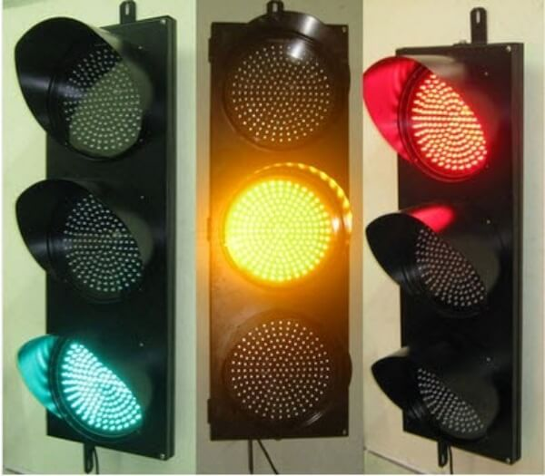
Đèn giao thông

Slide 17
Bé ơi suy nghĩ nào
0
10
9
8
7
6
5
4
3
2
1

Slide 18

Phần thi:
Đồng đội chung sức

Slide 19
Phần thi:
Cùng về đích

Slide 20

Hoạt động 3: Kết thúc: Nhận xét và trao quà cho 3 đội

Slide 21
Chúc các con
chăm ngoan
học giỏi

